Slide 1

MECHSPOT

Slide 2







INTEGRANTES
2

Slide 3
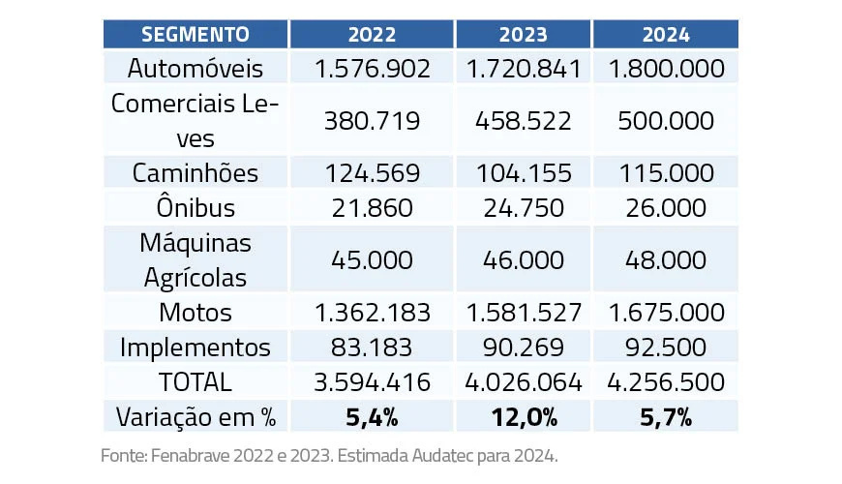

CRESCIMENTO DAS VENDAS DE VEÍCULOS NOS ÚLTIMOS ANOS
3

Slide 4
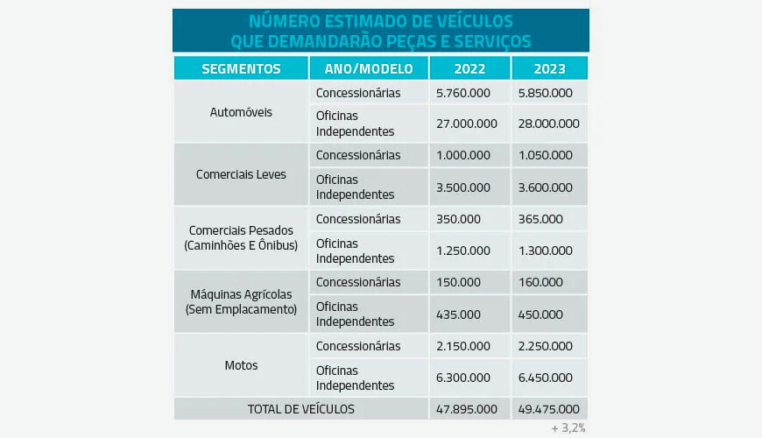

AUMENTO DA DEMANDA POR SERVIÇOS DE MANUTENÇÃO E PEÇAS
4

Slide 5
O que podemos entender a partir desses dados
Cenário de oportunidade e crescimento
Dificuldade de lidar com os problemas do setor
Gerando ociosidade de até 50% e consequentemente perdendo sua produtividade e lucratividade
3

Slide 6
PRINCIPAIS CAUSAS DA OCIOSIDADE
Demanda irregular: A demanda por serviços em oficinas pode variar, e quando há períodos de baixa procura, os boxes ficam ociosos.
Capacidade subutilizada: Algumas oficinas possuem mais boxes do que conseguem operar adequadamente devido a uma falta de mão de obra ou infraestrutura.
Problemas logísticos: Atrasos no recebimento de peças ou ferramentas podem impedir o início de um serviço, resultando em boxes parados.
Falhas na gestão de agendamentos: Se os serviços não são agendados de forma eficiente ou em quantidades insuficientes, pode ocorrer um intervalo em que nenhum veículo esteja disponível para ser atendido.
5

Slide 7
PRINCIPAIS CAUSAS DA OCIOSIDADE
Demanda irregular: A demanda por serviços em oficinas pode variar, e quando há períodos de baixa procura, os boxes ficam ociosos.
Capacidade subutilizada: Algumas oficinas possuem mais boxes do que conseguem operar adequadamente devido a uma falta de mão de obra ou infraestrutura.
Problemas logísticos: Atrasos no recebimento de peças ou ferramentas podem impedir o início de um serviço, resultando em boxes parados.
Falhas na gestão de agendamentos: Se os serviços não são agendados de forma eficiente ou em quantidades insuficientes, pode ocorrer um intervalo em que nenhum veículo esteja disponível para ser atendido.
5

Slide 8
PRINCIPAIS CAUSAS DA OCIOSIDADE
Demanda irregular: A demanda por serviços em oficinas pode variar, e quando há períodos de baixa procura, os boxes ficam ociosos.
Capacidade subutilizada: Algumas oficinas possuem mais boxes do que conseguem operar adequadamente devido a uma falta de mão de obra ou infraestrutura.
Problemas logísticos: Atrasos no recebimento de peças ou ferramentas podem impedir o início de um serviço, resultando em boxes parados.
Falhas na gestão de agendamentos: Se os serviços não são agendados de forma eficiente ou em quantidades insuficientes, pode ocorrer um intervalo em que nenhum veículo esteja disponível para ser atendido.
5

Slide 9
Diagrama de Solução
TIPO DE SENSOR: BLOQUEIO
NOME TÉCNICO: TCRT5000

Slide 10
PRINCIPAIS CAUSAS DA OCIOSIDADE
Demanda irregular: A demanda por serviços em oficinas pode variar, e quando há períodos de baixa procura, os boxes ficam ociosos.
Capacidade subutilizada: Algumas oficinas possuem mais boxes do que conseguem operar adequadamente devido a uma falta de mão de obra ou infraestrutura.
Problemas logísticos: Atrasos no recebimento de peças ou ferramentas podem impedir o início de um serviço, resultando em boxes parados.
Falhas na gestão de agendamentos: Se os serviços não são agendados de forma eficiente ou em quantidades insuficientes, pode ocorrer um intervalo em que nenhum veículo esteja disponível para ser atendido.
5

Slide 11
PRINCIPAIS CAUSAS DA OCIOSIDADE
Demanda irregular: A demanda por serviços em oficinas pode variar, e quando há períodos de baixa procura, os boxes ficam ociosos.
Capacidade subutilizada: Algumas oficinas possuem mais boxes do que conseguem operar adequadamente devido a uma falta de mão de obra ou infraestrutura.
Problemas logísticos: Atrasos no recebimento de peças ou ferramentas podem impedir o início de um serviço, resultando em boxes parados.
Falhas na gestão de agendamentos: Se os serviços não são agendados de forma eficiente ou em quantidades insuficientes, pode ocorrer um intervalo em que nenhum veículo esteja disponível para ser atendido.
5

Slide 12
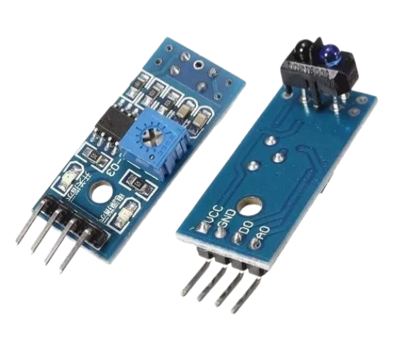

SOLUÇÃO
Utilizar sensores de bloqueio em cada um dos boxes de serviço da oficina cliente, para que a partir desse monitoramento de presença ou da falta dela, tenhamos uma melhora na eficiência operacional e na otimização dos processos com base nos dados recolhidos (indicadores KPis) e apresentados para o cliente.
6

Slide 13
















Diagrama de Solução
MEMÓRIA RAM: 8GB
MÁQUINA FÍSICA
SERVIDOR MECHSPOT
MÁQUINA VIRTUAL
BANCO DE DADOS
OFICINA
CLIENTE
API DATA ACQUINO
API
CHART.JS
TIPO DE SENSOR: BLOQUEIO
NOME TÉCNICO: TCRT5000
REQUISITOS COMPUTADOR
ARMAZENAMENTO: 256GB SSD
PROCESSADOR: I5 ou Ryzen 5
MEMÓRIA RAM: 8GB
7

Slide 14
MEMÓRIA RAM: 8GB
MÁQUINA FÍSICA
SERVIDOR MECHSPOT
Diagrama de Solução
MÁQUINA VIRTUAL
BANCO DE DADOS
OFICINA
CLIENTE
API DATA ACQUINO
API
CHART.JS
TIPO DE SENSOR: BLOQUEIO
NOME TÉCNICO: TCRT5000
7
REQUISITOS COMPUTADOR
ARMAZENAMENTO: 256GB SSD
PROCESSADOR: I5 ou Ryzen 5
MEMÓRIA RAM: 8GB

Slide 15
Diagrama de Solução
MEMÓRIA RAM: 8GB
MÁQUINA FÍSICA
SERVIDOR MECHSPOT
MÁQUINA VIRTUAL
BANCO DE DADOS
OFICINA
CLIENTE
API DATA ACQUINO
API
CHART.JS
7
TIPO DE SENSOR: BLOQUEIO
NOME TÉCNICO: TCRT5000
REQUISITOS COMPUTADOR
ARMAZENAMENTO: 256GB SSD
PROCESSADOR: I5 ou Ryzen 5
MEMÓRIA RAM: 8GB

Slide 16
MEMÓRIA RAM: 8GB
MÁQUINA FÍSICA
SERVIDOR MECHSPOT
MÁQUINA VIRTUAL
Diagrama de Solução
BANCO DE DADOS
OFICINA
CLIENTE
API DATA ACQUINO
API
CHART.JS
TIPO DE SENSOR: BLOQUEIO
NOME TÉCNICO: TCRT5000
7
REQUISITOS COMPUTADOR
ARMAZENAMENTO: 256GB SSD
PROCESSADOR: I5 ou Ryzen 5
MEMÓRIA RAM: 8GB

Slide 17
Diagrama de Solução
MEMÓRIA RAM: 8GB
MÁQUINA FÍSICA
SERVIDOR MECHSPOT
MÁQUINA VIRTUAL
BANCO DE DADOS
OFICINA
CLIENTE
API DATA ACQUINO
API
CHART.JS
TIPO DE SENSOR: BLOQUEIO
NOME TÉCNICO: TCRT5000
REQUISITOS COMPUTADOR
ARMAZENAMENTO: 256GB SSD
PROCESSADOR: I5 ou Ryzen 5
MEMÓRIA RAM: 8GB
7

Slide 18

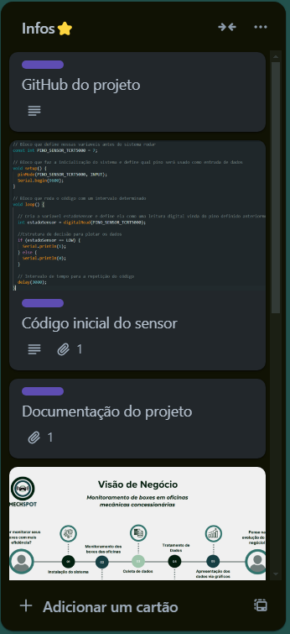
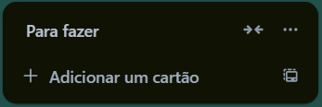
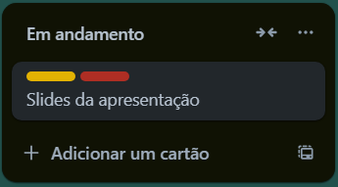
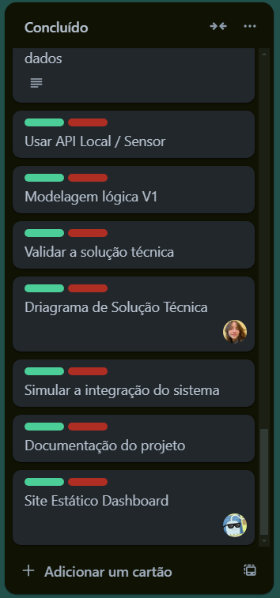
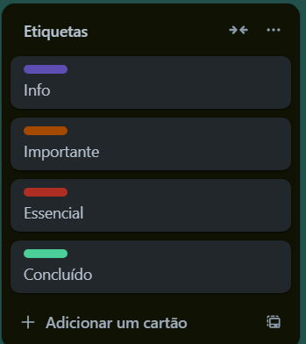
8

Slide 19
8

Slide 20
8

Slide 21
8

Slide 22
8

Slide 23
8

Slide 24

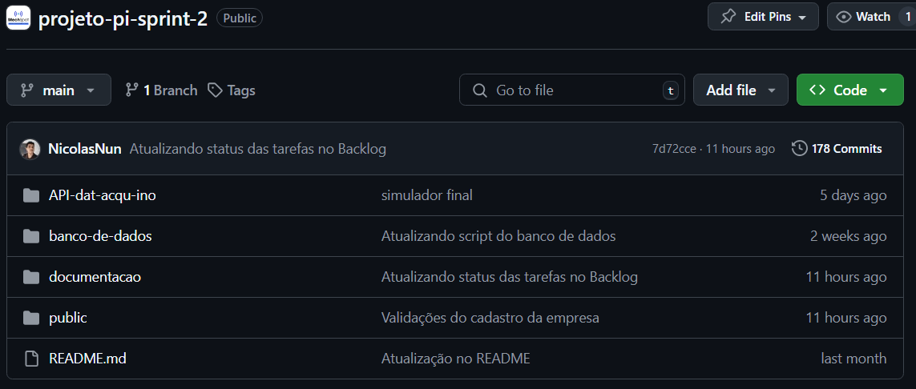
8

Slide 25
SPRINTS
9

Slide 26

SITE INSTITUCIONAL
10

Slide 27

DASHBOARD
11

Slide 28
ARDUÍNO
12

Slide 29
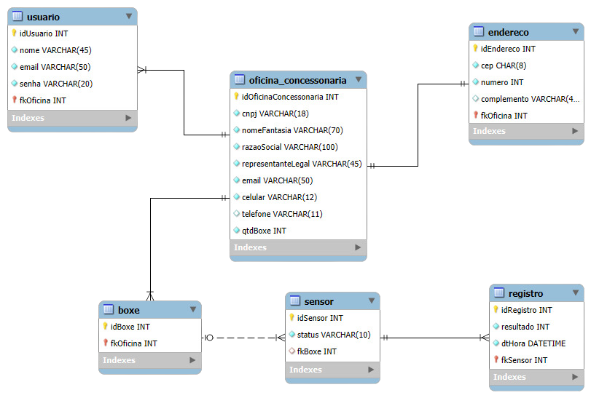
MODELAGEM
DE
DADOS
13

Slide 30
MODELAGEM
DE
DADOS
13

Slide 31
MODELAGEM
DE
DADOS
13

Slide 32
MODELAGEM
DE
DADOS
13

Slide 33
MODELAGEM
DE
DADOS
13

Slide 34
MODELAGEM
DE
DADOS
13

Slide 35
MODELAGEM
DE
DADOS
13

Slide 36
MODELAGEM
DE
DADOS
13

Slide 37


O QUE É UMA MÁQUINA VIRTUAL?
E PARA QUE ELA SERVE?

Slide 38

CONCLUSÃO
MECHSPOT
SITE FINALIZADO
CONECTAR CADASTRO/LOGIN À API
DASHBOARD DINÂMICA
HELPDESK PARA ASSISTÊNCIA AO CLIENTE
A LONGO PRAZO:
EXPANSÃO DA MECHSPOT PARA SUPORTAR UM NÚMERO CRESCENTE DE CLIENTES E APRIMORAR NOSSOS SERVIÇOS

Slide 39
MUITO OBRIGADA!
-
GRUPO 01

